Slide 1

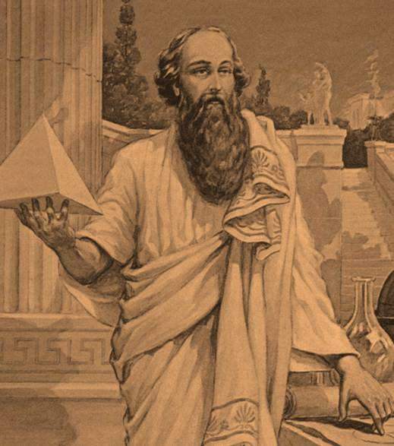
PITÁGORAS
de Samos
569 – 475 a. C
Matemático, filósofo, astrónomo,
músico y místico griego.

Slide 2

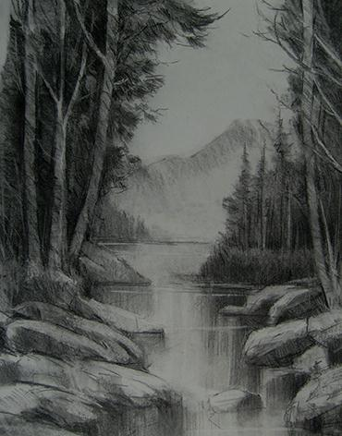
El hombre es mortal por sus temores e inmortal por sus deseos.
Educad a los niños y no será necesario castigar a los hombres.
Educar no es dar carrera para vivir, sino templar el alma para las dificultades de la vida.

Slide 3
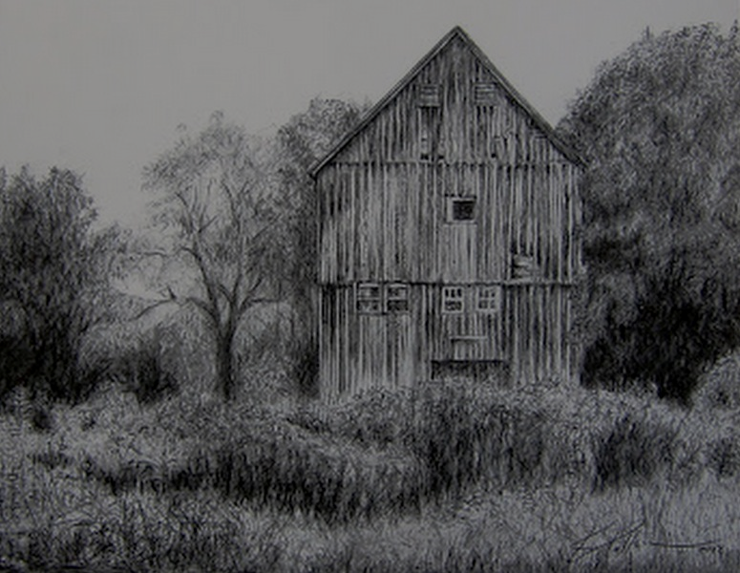
Entre dos hombres iguales en fuerza, el más fuerte es el que tiene razón.
Cállate o di algo mejor que el silencio.
Escucha, serás sabio. El comienzo de la sabiduría es el silencio.

Slide 4
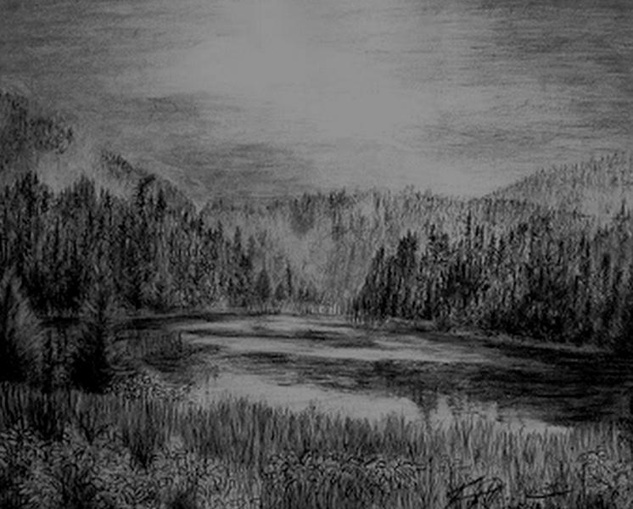
Cuando más hacemos, más podemos hacer; cuando estamos más ocupados, es cuando tenemos más tiempo para divertirnos.
Tú verás que los males de los hombres son fruto de su elección; y que la fuente del bien la buscan lejos, cuando la llevan dentro de su corazón.

Slide 5
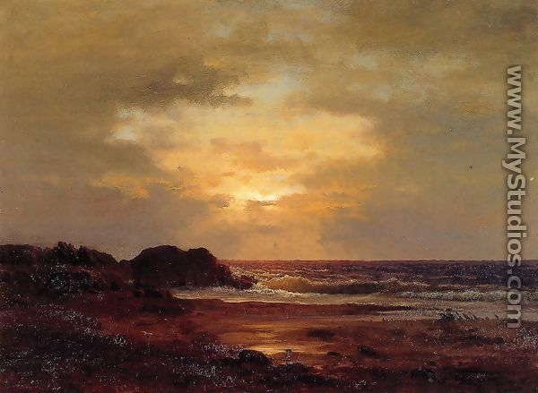
Escoge una mujer de la cual puedas decir: hubiera podido elegirla más bella, pero no mejor.
Hombre, no seas esclavo ni tirano de tu mujer.
Ante todo, respetaos a vosotros mismos.

Slide 6
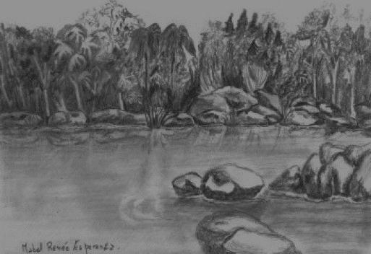
Preciso es encontrar lo infinitamente grande en lo infinitamente pequeño, para sentir la presencia de Dios.
Los hombres que siempre hablan verdad, son los que más se aproximan a Dios.
No sabe hablar, quien no sabe callar.

Slide 7
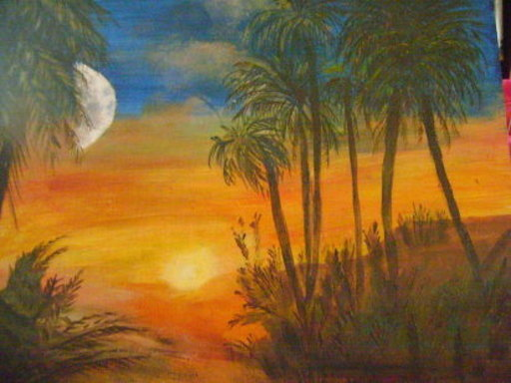
Escoge la mejor manera de vivir; la costumbre te la hará agradable.
Economizad las lágrimas de vuestros hijos, para que puedan regar con ellas vuestra tumba.
Mide tus deseos, pesa tus opiniones, cuenta tus palabras.

Slide 8
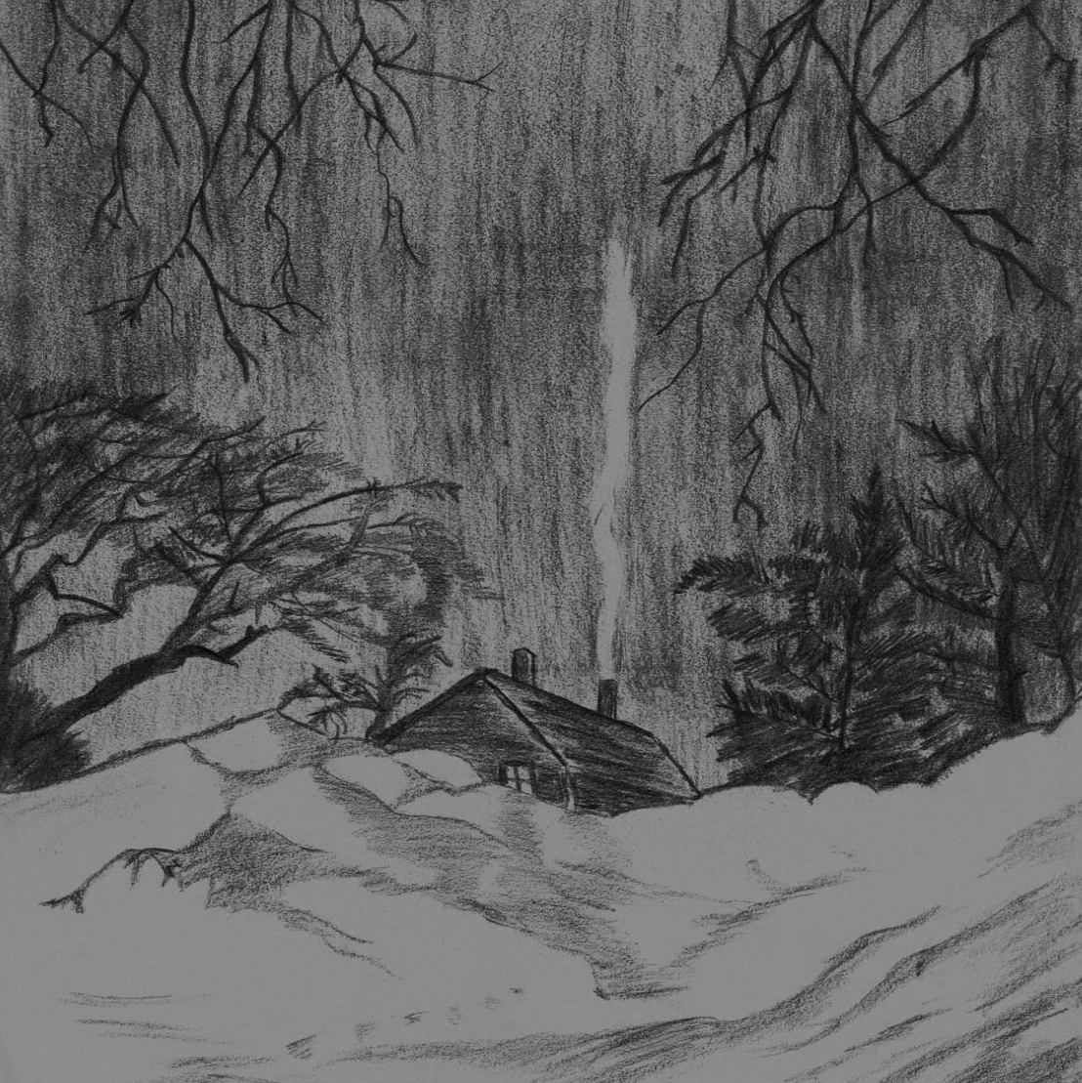
Si sufres injusticias, consuélate, porque la verdadera desgracia es cometerlas.
Sé bueno al igual que los que fueron buenos contigo.
Abandona los grandes caminos, sigue los senderos.

Slide 9
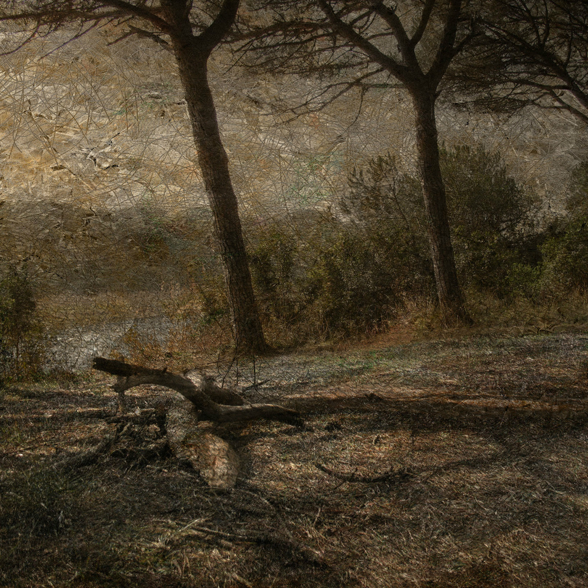
Ayuda a tus semejantes a levantar su carga, pero no te consideres obligado a llevársela.
No seas ambicioso y tacaño; la justa medida es excelente en tales casos.
El silencio es la primera piedra del templo de la sabiduría.

Slide 10
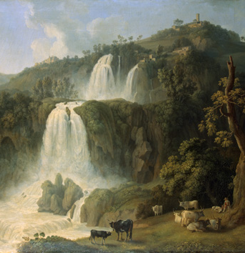
Si se os pregunta: ¿qué es la muerte?, responded: "la verdadera muerte es la ignorancia". ¡Cuántos muertos entre los vivos!.
Más le vale a un hombre tener la boca cerrada, y que los demás le crean tonto, que abrirla y que los demás se convenzan de que lo es.

Slide 11
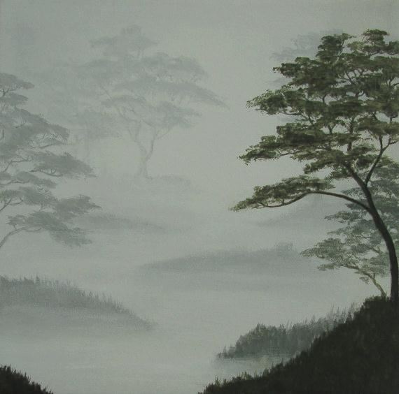
Perdona a tu hijo si confiesa su falta, también si la oculta; pero no si la niega.
El hilo de la vida se aflojaría, si no fuera mojado con algunas lágrimas.
Con orden y tiempo se encuentra el secreto de hacerlo todo, y de hacerlo bien.

Slide 12

Una bella ancianidad es, ordinariamente, la recompensa de una bella vida.
No digas pocas cosas en muchas palabras, sino muchas cosas en pocas palabras.
Música:
When the rain cames - Stamatis Spanoudakis
Realización general:
Rodrigo Valencia Cardona
Medellín-Colombia

Slide 13



Accede a la sección que desees desde aquí:
Propia Creación
De la Red
Dedicatorias | Fechas Especiales | Graciosos
Historia y Arte | Lugares | Musicales
Naturaleza y Ciencias | Política | Reflexión
Religiosos | Románticos | Salud
Dedicatorias | Fechas Especiales | Graciosos
Historia y Arte | Lugares | Musicales
Naturaleza y Ciencias | Política | Reflexión
Religiosos | Románticos | Salud
Si deseas recibir pps periódicamente en tu correo electrónico subscríbete aquí:

